Slide 1
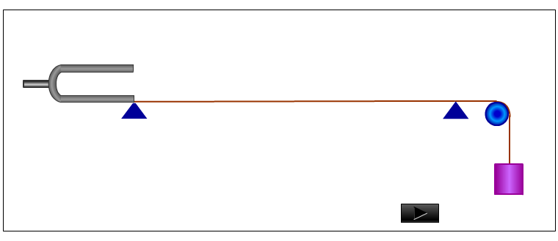
§5 驻波
一、驻波的产生
振幅相同的两列同类相干波(频率和振动方向相同,振幅也相同)，在同一直线上沿相反方向传播时叠加形成驻波。
驻波
产生条件：1. 相干波 2. A,u相同 3.波线反向

Slide 2
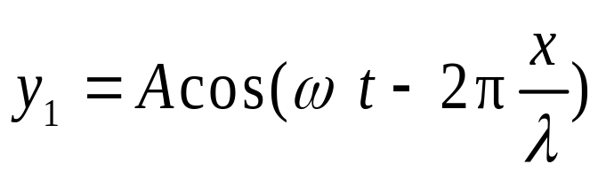


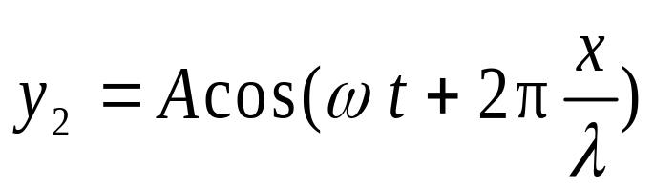


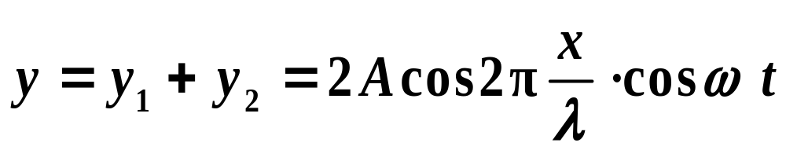
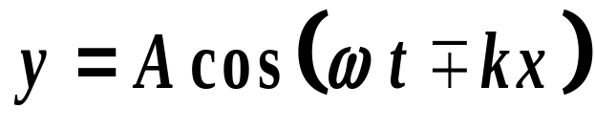
二、驻波方程
设两波在 x = 0处的振动初相均为0，即：
叠加后，介质中任意一点 x 处质元的合位移为：
—→驻波方程
x点的合振幅
谐振因子
相比
(传播的)波函数
行波

Slide 3
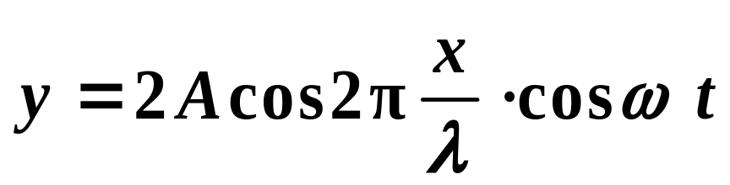
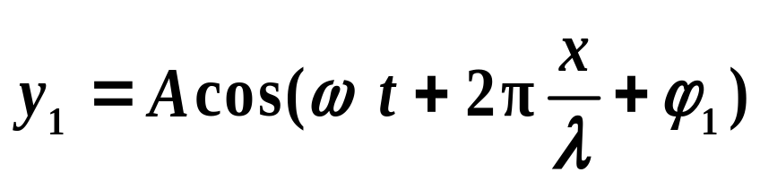
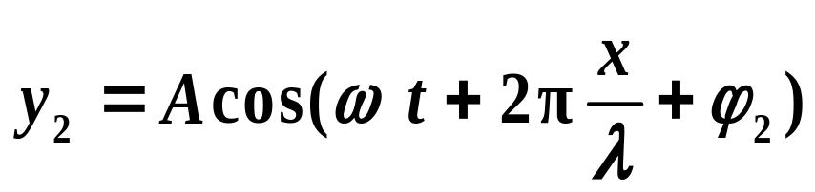
驻波表达式
各质元都在作不同振幅、相同频率的简谐振动！
驻波实质上是一种特殊的振动形式！
驻波2
（思考：如果两列波在x = 0处的初相都不为零， y的表达式应如何？）

Slide 4
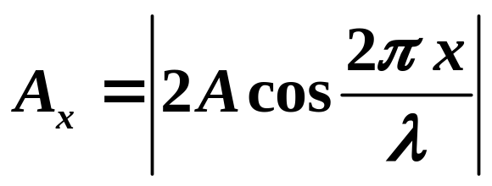
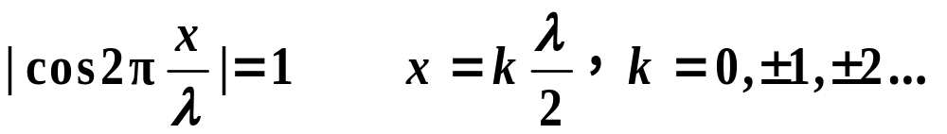
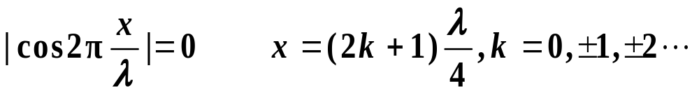

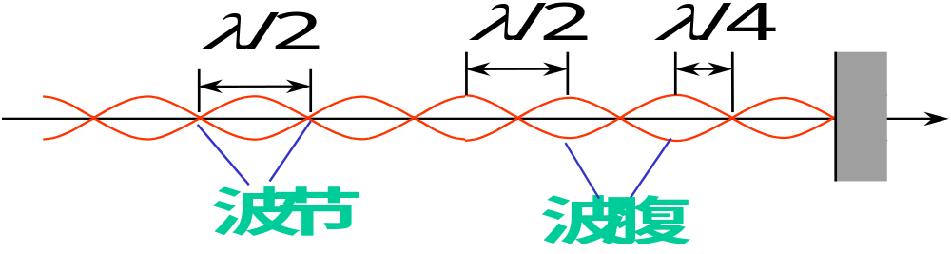
三、振幅分布：
各处振幅不等大
波腹：
波节：
相邻波腹（或波节）间距为
（知道任一波腹或波节的位置即可确定全部）
波节
波腹
驻波2
实际应用：测波长 波速

Slide 5

四、相位分布：
相位？
全体质元在作不同振幅、相同频率的简谐振动
波节
4
不同时刻的驻波波形（合振动曲线）
3
2
1
驻波2
两相邻波节之间同相，每一波节两侧反相
在波节处产生 π 的相位跃变
看波节
在波节处两波始终反相 波节始终不动
没有相位的传播，没有能量的传播------
驻波

Slide 6


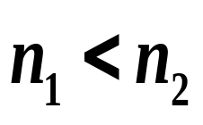
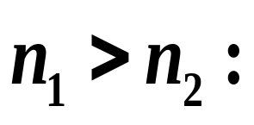
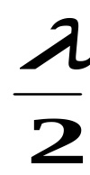
五、驻波的界面情况
ρ₁u₁<ρ₂u₂：
波疏→波密介质
驻波
界面上总是波节
0
x
n₁
n₂
波密→波疏介质
界面上总是波腹
半波损失 half-wave loss （相位跃变）：
波从波疏介质传到波密介质，在分界面处反射时反射波较入射波相位突变π 的现象。（反射点是固定点--波节），相当于出现了 的波程差。

Slide 7

入射波和反射波的波形
波密介质
波疏介质
（n大）
（n小）
波腹
x
驻波
位相不变
波密介质
波疏介质
（n小）
（n大）
波节
x
“半波损失”
驻波
位相突变π

Slide 8
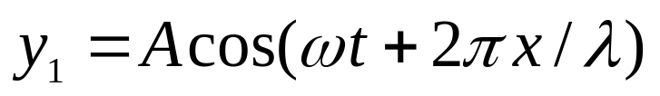

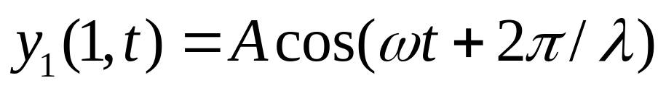
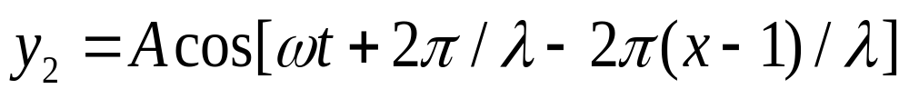
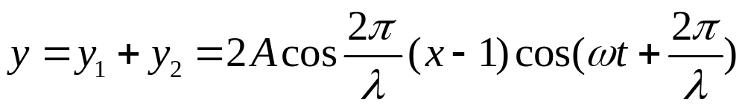
例1 在绳上传播的入射波方程为
入射波在 x = 1m处的绳端反射，反射端为自由端 ，设反射波不衰减，求驻波方程。
驻波
入射
解：由于反射端为自由端，
所以反射处为波腹。
.
O
1
x
入射波传到x=1m处时：
反射波方程为：
驻波方程为：

Slide 9
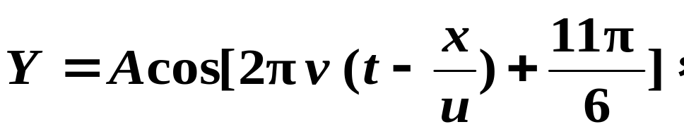
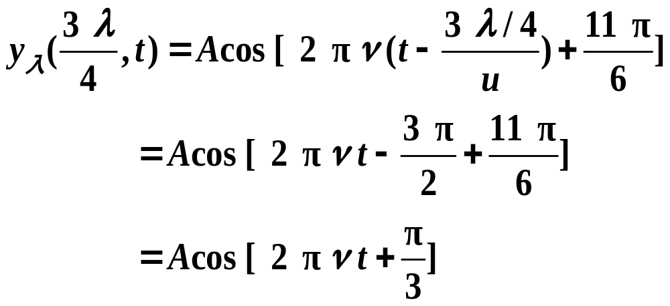
例2 一平面简谐波沿x轴正向传播，波动方程为
波疏
波密
o
p
x
在x=3λ/4处有反射面如图，则考虑半波损失时，求反射波的波动方程。
解 先求入射波在p点的振动方程:

Slide 10
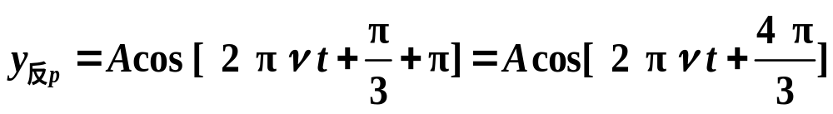
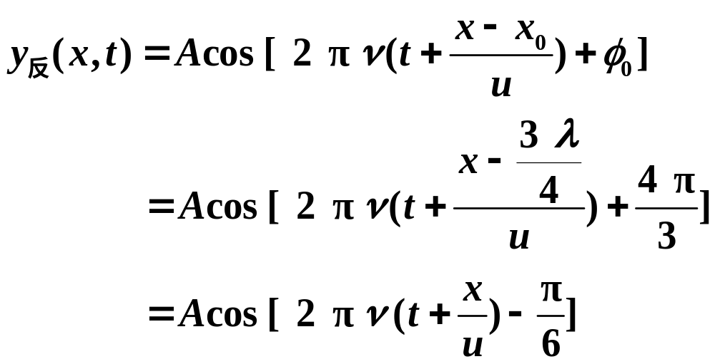
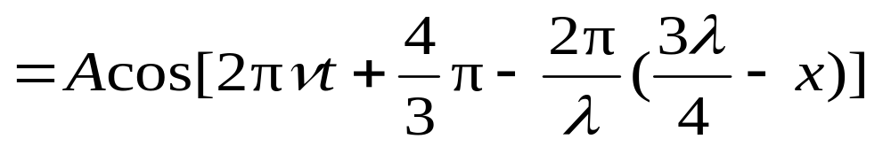
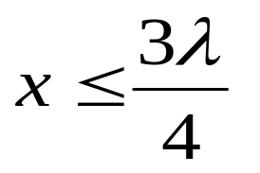
再求反射波在p点的振动方程。由题意，在P点反射波与入射波相位差为π，故
反射波以P点为波源，沿x轴负方向传播。所以
注意驻波的区域为

Slide 11
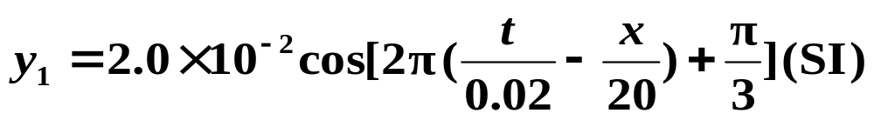
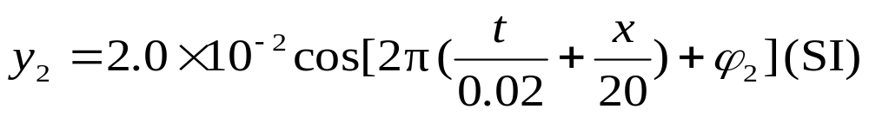
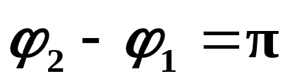
例3 在弦线上有一简谐波，其表达式是
为了在此弦线上形成驻波，且在 x=0 处为一波节，此弦线上应有另一简谐波，试求其表达式。
解 设在弦线上的另一简谐波为
两波在x=0处的振动位相必须相反，才可使驻波在此处为波节，所以

Slide 12
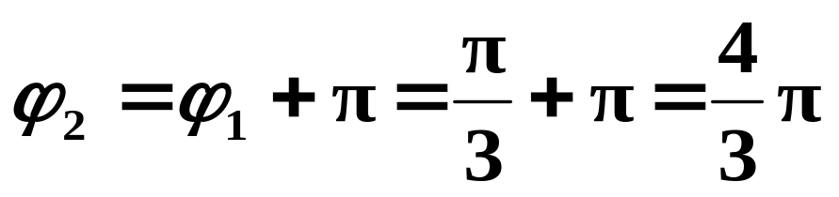
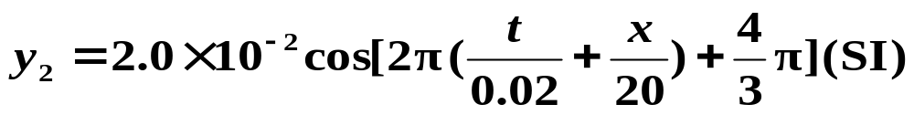
即弦线上另一简谐波的表达式为：

Slide 13
§6 多普勒效应
当波源S和接收器R有相对运动时, 接收器测得的频率v_{R}不等于波源振动频率v_{s}的现象。
1、机械波的多普勒效应
参考系: 媒质
v_{s} : 波源的振动频率(波源在单位时间内振动的次
数，或在单位时间内发出完整波的数目)
v_{R} : 接收频率(接收器在单位时间内接收到的振动
次数或完整波数)
v_{w} : 波的频率 (介质质元在单位时间内振动的次数
或单位时间内通过介质中某点的完整波的数目）
显然，当波源和接收器都静止时 (υ_{s}=0，υ_{R}=0 )
v_{R}= v_{w}= v_{s}

Slide 14
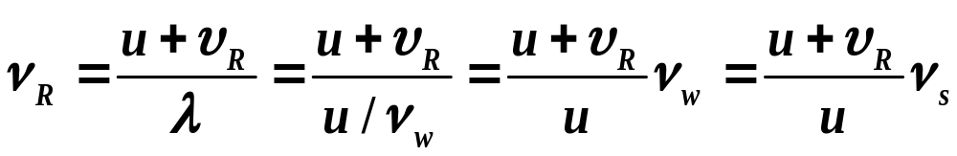
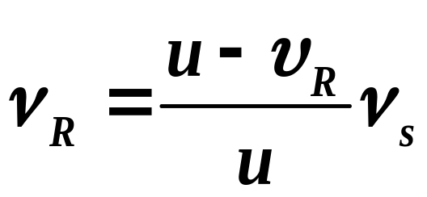
先讨论波源、探测器的运动发生在两者的连线上
（1）波源静止,接收器以速度υ_{R}相对于介质运动
v_{w} = v_{s,} 但 v_{R} ≠ v_{w}
u
υ_{R}
S
·
·
R
观测者向着波源运动
R动
观测者远离波源运动

Slide 15



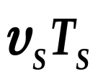

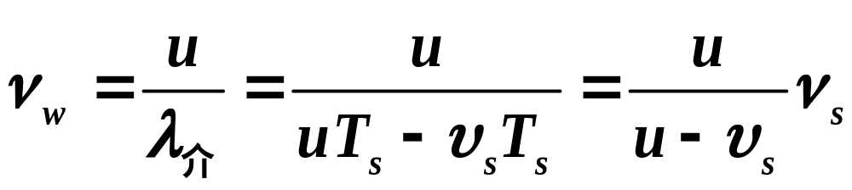
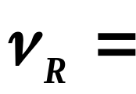
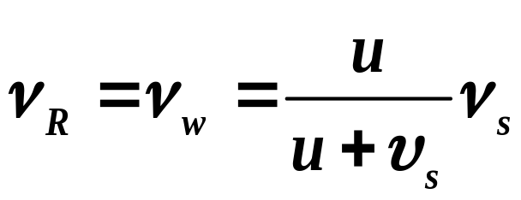
（2）接收器静止, 波源以速度υ_{s}相对介质运动
v_{R} = v_{w} , 但 v_{w} ≠ v_{s}
波源向观测者运动
介质中波长变为
λ_{介} = uT_{s}− υ_{s}T_{s}
源动
波源远离观测者

Slide 16
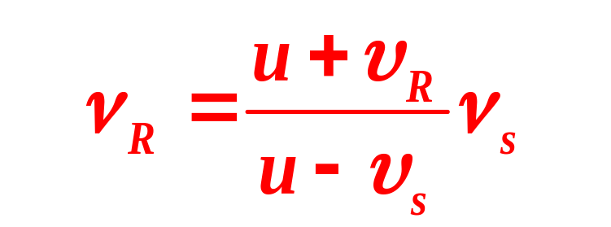

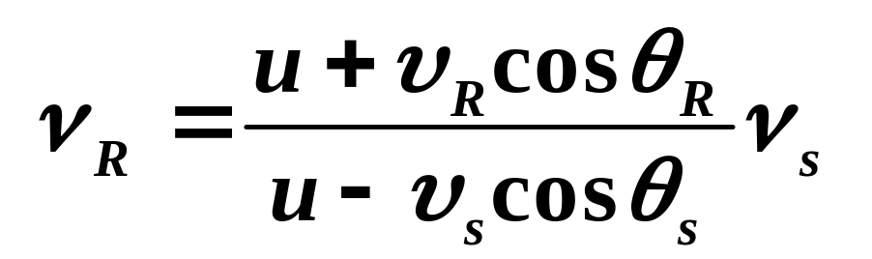
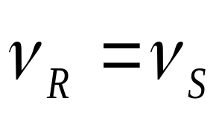
（3） 接收器、波源都相对于介质运动
v_{s} ≠ v_{w} ≠ v_{R}
符号规定 : S 和 R 相互接近时υ_{s} 、υ_{R} 为正
离开时υ_{s} 、υ_{R} 为负
注意：
的正负号
υ_{s}
υ_{R}
若S和R的运动不在二者连线上
θ_{R}
·
θ_{s}
·
S
R
若S和R垂直连线运动，则
机械波只有纵向效应

Slide 17
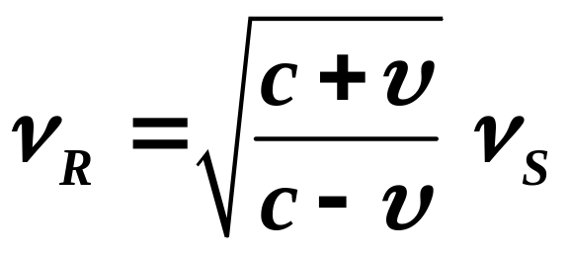
2、电磁波的多普勒效应
考虑相对论时空变换，计算证明，
当波源和观测者在同一直线上运动时：
对电磁波，纵、横向效应均有
式中υ为波源与接收器之间相对运动的速度。
  符号规定：相互接近(远离),υ取正(负)值
。
υ>0，v_{R}↑，紫移；υ<0，v_{R}↓，红移
  来自星球的光谱相对地球中的元素光谱都发生“红移”——“宇宙大爆炸”

Slide 18
应用
1）测量天体相对地球的视线速度
由红移可得恒星的退行速度
2）技术上，测量运动物体的视线速度
如飞机接近雷达的速度 汽车的行驶速度
人造卫星的跟踪 流体的流速
3）医学上 “超”
利用超声波的多普勒效应体检
超声波ν > 20kHz的声波

Slide 19
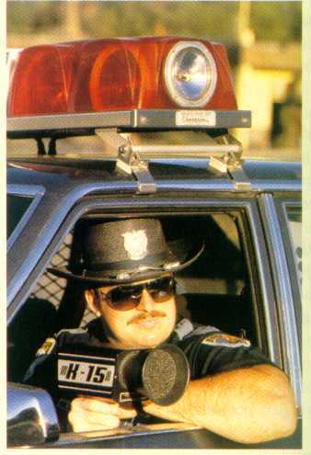
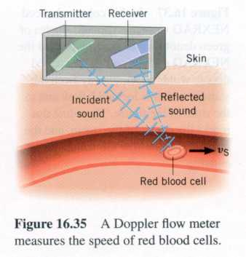
超声多普勒效应测血流速
警察用多普勒测速仪测速

Slide 20
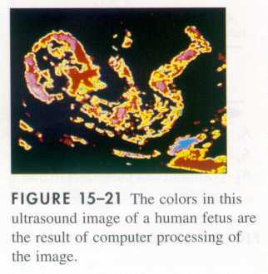
胎儿的超声波影象（假彩色）

Slide 21




电磁振荡与电磁波
一、振荡电路 无阻尼自由电磁振荡
+
C
C
L
L
L
C
E
+
A
C
K
LC 电磁振荡电路
L
C
L
C
LC 电路的振荡
B
D

Slide 22
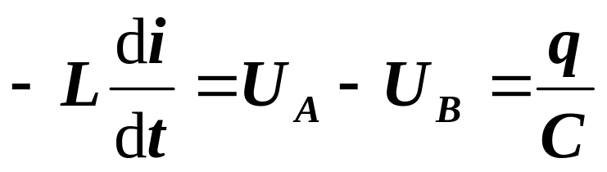



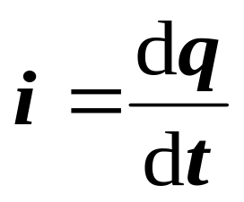
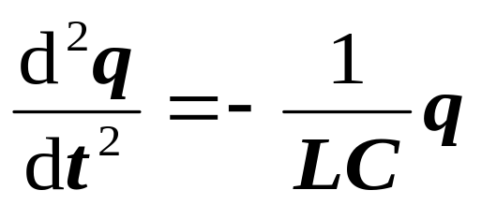
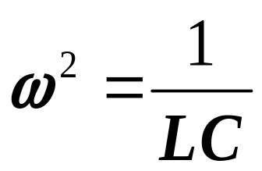
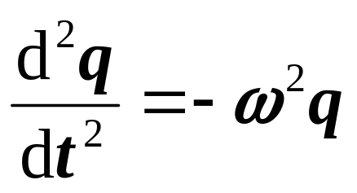
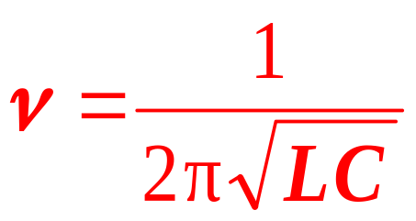
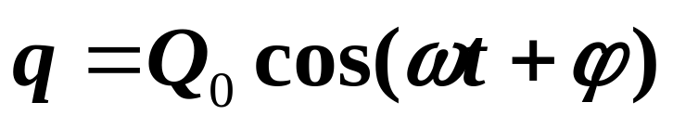

二、无阻尼电磁振荡的振荡方程
A
B
K
LC 电磁振荡电路

Slide 23









﹡
﹡
O
无阻尼自由振荡中的电荷和电流随时间的变化

Slide 24

三、电磁波的产生与传播
电磁振荡在空间以一定的速度传播就形成电磁波
有了电磁振荡如何实现传播？
开放 振荡向外辐射
能量（频率）尽量高
LC电路改造
+
+
+
-
-
振荡电偶极子
赫兹实验

Slide 25





不同时刻振荡电偶极子附近的电场线
振荡电偶极子附近的电磁场线
+
+
+
+
+
+
-
+
偶极辐射

Slide 26








极轴
传播方向
传播速度

Slide 27







平面电磁波

Slide 28














四、电磁波的特性
1）电磁波是横波， 三者相互垂直 ;
2） 和 同相位 ;
3） 和 数值成比例 ；
4）电磁波传播速度 , 真空中波速等于光速

Slide 29










五、电磁波的能量
辐射能 ： 以电磁波的形式传播出去的能量.
电磁波的能流密度
电磁场能量密度
又
电磁波的能流密度（坡印廷）矢量

Slide 30




电磁波的能流密度（坡印廷）矢量
平面电磁波能流密度平均值
振荡偶极子的平均辐射功率

Slide 31























电 磁 波 谱
λ/m
v/Hz
厘米波
毫米波
红外线
紫外线
长波
调幅
短波
电视
射 线
无线电波
可见光
X射线
760nm
400nm
无线电波
紫外光
红外线
射线
可见光
射线

Slide 32
本次作业：
4.2---- 32， 25 ，
43 ～ 46
谢 谢 大 家 ！

